Slide 1
关系的闭包
自反闭包r( R )
对称闭包s( R )
传递闭包t( R )
闭包的性质, 求法, 相互关系

Slide 2
什么是闭包
闭包(closure): 包含一些给定对象, 具有指定性质的最小集合.
“最小”: 任何包含同样对象, 具有同样性质的集合, 都包含这个闭包集合.
例: (平面上点的凸包)

Slide 3
关系的闭包运算
一个计算机网络, 在Boston, Chicago, Denver，Detroit, New York和San Diego有数据中心. 从Boston到Chicago, 从Boston到 Detroit, 从Chicago到Detroit, 从Detroit到Denver, 从New York到San Diego有单向电话线路直接相连。
我们如何判断从一个数据中心到另一个数据中心之间存在连接呢？ （可能是非直接的，由一条或多条电话线路组成）
Boston
New York
定义关系R, <x,y>∈R, 当 x与y之间有电话线路直接相连。
Detroit
Chicago
Denver
San Diego

Slide 4
由于不是所有的连接都是直接的，比如从Boston到Denver，途经Detroit。所以关系R不能直接回答“x到y是否有连接”的问题。从关系性质来看，关系R不是传递的，所以它不能包含所有能被连接的结点对。
在本节中，我们将寻找所有彼此有连接的元素对。通过构造一个包含R的传递关系S，使S是每个包含R的传递关系的子集，即S是包含R的最小的传递关系。
Boston
New York
Detroit
Chicago
Denver
San Diego

Slide 5
自反闭包(reflexive closure)
自反闭包: 包含给定关系R的最小自反关系, 称为R的自反闭包, 记作r( R ).
(1) R ⊆ r( R );
(2) r( R )是自反的;
(3) ∀S( (R⊆S ∧ S自反) → r( R )⊆S ).
a
a
c
c
b
b
G(r(R))
G(R)

Slide 6
对称闭包(symmetric closure)
对称闭包: 包含给定关系R的最小对称关系, 称为R的对称闭包, 记作s( R ).
(1) R ⊆ s( R );
(2) s( R )是对称的;
(3) ∀S( (R⊆S ∧ S对称) → s( R )⊆S ).
a
a
c
b
c
b
G(R)
G(s(R))

Slide 7
传递闭包(transitive closure)
传递闭包: 包含给定关系R的最小传递关系, 称为R的传递闭包, 记作t( R ).
(1) R ⊆ t( R );
(2) t( R )是传递的;
(3) ∀S( (R⊆S ∧ S传递) → t( R )⊆S ).
a
a
c
b
c
G(R)
b
G(t(R))

Slide 8
定理19
定理19: 设R ⊆ A×A且A≠∅,则
(1) R自反⇔ r( R ) = R;
(2) R对称⇔ s( R ) = R;
(3) R传递⇔ t( R ) = R;
证明: (1) R⊆R ∧ R自反⇒ r( R )⊆R
又R ⊆ r( R ), ∴ r( R ) = R.
(2)(3) 完全类似. #

Slide 9
定理20(r,s,t对子集的保持性)
定理20: 设R₁⊆R₂⊆A×A 且A≠∅, 则
(1) r( R₁ ) ⊆ r( R₂ );
(2) s( R₁ ) ⊆ s( R₂ );
(3) t( R₁ ) ⊆ t( R₂ );
证明: (1) R₁⊆R₂ ⊆ r( R₂ )自反,
∴ r( R₁ ) ⊆ r( R₂ )
(2)(3) 类似可证. #

Slide 10
定理21(r,s,t对并的分配性)
定理21: 设R₁,R₂ ⊆ A×A 且A≠∅, 则
(1) r(R₁∪R₂) = r( R₁ )∪r( R₂ );
(2) s(R₁∪R₂) = s( R₁ )∪s( R₂ );
(3) t(R₁∪R₂) ⊇ t( R₁ )∪t( R₂ ).
证明: (1) 利用定理20, r(R₁∪R₂)⊇r(R₁)∪r(R₂).
r(R₁)∪r(R₂)自反且包含R₁∪R₂,所以
r(R₁∪R₂)⊆r(R₁)∪r(R₂).(自反闭包的定义)
∴ r( R₁∪R₂) = r( R₁ )∪r( R₂ )
(2)同理可证.#

Slide 11
定理21(证明(3))
(3) t( R₁∪R₂) ⊇ t( R₁ )∪t( R₂ ).
证明: 利用定理20,
t(R₁∪R₂)⊇t(R₁)∪t(R₂).
反例: t(R₁∪R₂)⊃t(R₁)∪t(R₂) . #
a
b
a
b
a
b
G(R₁)=G(t(R₁))
G(R₂)=G(t(R₂))
G (t(R₁∪R₂))

Slide 12
如何求闭包?
􀂓问题:
(1) r( R ) = R ∪ ?
(2) s( R ) = R ∪ ?
(3) t( R ) = R ∪ ?

Slide 13
定理22~24（闭包的求法）
定理22~24: 设R ⊆ A×A 且A≠∅, 则
(1) r( R ) = R∪I_{A};
(2) s( R ) = R∪R⁻¹;
(3) t( R ) = R∪R²∪R³∪….
对比: R自反⇔ I_{A}⊆R
R对称⇔ R=R⁻¹
R传递⇔ R²⊆R

Slide 14
定理22的证明
定理22: 设R ⊆ A×A 且A≠∅, 则
r( R ) = R∪I_{A};
􀂓证明: 【闭包的定义】
(1) R ⊆ R∪I_{A};
(2) I_{A}⊆R∪I_{A} ⇔ R∪I_{A}自反⇒ r( R )⊆R∪I_{A};
(3) R⊆r( R ) ∧ r( R )自反
⇒ R⊆r( R ) ∧ I_{A}⊆ r( R ) ⇒ R∪I_{A} ⊆r( R )；
∴ r( R ) = R∪I_{A}.

Slide 15
定理23的证明
定理23: 设R ⊆ A×A 且A≠∅, 则
s( R ) = R∪R⁻¹;
证明: 【闭包的定义】
(1) R ⊆ R∪R⁻¹;
(2) (R∪R⁻¹)⁻¹=R∪R⁻¹ ⇔ R∪R⁻¹对称
⇒ s( R )⊆R∪R⁻¹;
(3) R⊆s( R ) ∧ s( R )对称
⇒ R⊆s( R ) ∧ R⁻¹⊆s( R ) ⇒ R∪R⁻¹⊆s( R )
∴ s( R ) = R∪R⁻¹.

Slide 16
有关传递闭包
r(R), s(R)都是通过在R上添加有序对得到，那么t(R)是否也可以通过这种方式得到呢？
例：A={1,2,3,4}, R={<1,3>,<1,4>,<2,1>,<3,2>},
添加<1,2>,<2,3>,<2,4>,<3,1>后，
R’={<1,2>,<1,3>,<1,4>,<2,1>,<2,3>,<2,4>,<3,2>, <3,1>}
R’仍然不是传递关系,如R’含有<1,2>,<2,1>, 但是不含<1,1>.
所以，寻找t(R)更加复杂。需要通过添加新的有序对，并不断重复这个步骤，直至不再需要新的有序对。

Slide 17
定理24
定理24: 设R ⊆ A×A 且A≠∅, 则
t( R ) = R∪R²∪R³∪…;
证明: 【闭包的定义】
(1) R ⊆ R∪R²∪R³∪…;
(2) (R∪R²∪R³∪…)² = R²∪R³∪… ⊆ R∪R²∪R³∪…
⇔ R∪R²∪R³∪…传递⇒ t( R )⊆R∪R²∪R³∪…;
(3) R⊆t( R ) ∧ t( R )传递
⇒ R⊆t( R )∧R²⊆t( R )∧R³⊆t( R )∧…
⇒ R∪R²∪R³∪… ⊆ t( R )
∴ t( R ) = R∪R²∪R³∪….

Slide 18
定理24的推论
推论: 设R ⊆ A×A 且0<|A|<∞, 则∃k ∈N, 使得
t( R ) = R∪R²∪R³∪… ∪ R^{k};
证明: 由定理16知∃s,t∈N, 使得R^{s} = R^{t}.
由定理18知R,R²,R³,…∈{ R⁰,R¹,…,R^{t-1} }.(关系的幂运算理论)
取l =t-1, 由定理24知
t( R ) = R∪R²∪R³∪….
= R∪R²∪R³∪…∪R^{l}
∴ t( R ) = R∪R²∪R³∪…∪R^{l} . #

Slide 19
传递闭包的定理
定理 设R ⊆ A×A 且|A|=n, 则∃k ≤n, 使得
t( R ) = R∪R²∪R³∪… ∪ R^{k};
证明 任取<x,y>
<x,y>∈t(R)⇒ ∃p(p>0∧<x,y>∈R^{p}) ,
即存在序列e₁, e₂, …, e_{p-1}, 有xRe₁, e₁Re₂, …, e_{p-1}Ry。
假设满足上述条件的最小p大于n,则在上述序列中必有0≤i≤q≤p，使e_{i}=e_{q}，

Slide 20
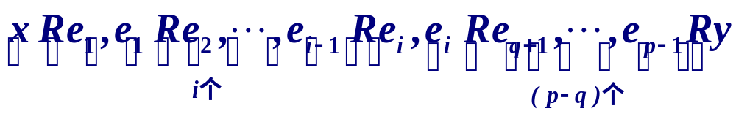
传递闭包的定理（续）
因此序列就成为
这表明<x,y>∈R^{k},其中k=i+p-q=p-(q-i)<p,这与p是最小的假设矛盾,故p>n不成立.
说明：如果x_{i} t(R) x_{j}成立,则在关系图中存在从x_{i}到x_{j}的最短路经, 路径长度不超过n.

Slide 21
闭包举例(集合运算法)
例8 设A={a,b,c}，R是A上的二元关系，R={<a,b>,<b,c>,<c,a>}，求r(R), s(R), t(R) 。
解:
r(R)=R∪I_{A}={<a,b>,<b,c>,<c,a>,<a,a>,<b,b>,<c,c>}
s(R)=R∪R⁻¹={<a,b>,<b,c>,<c,a>,<b,a>,<c,b>,<a,c>}
t(R)=R∪R²∪R³= R∪{<a,c>,<b,a>,<c,b>}
∪{<a,a>,<b,b>,<c,c>}
={<a,b>,<b,c>,<c,a>,<a,c>,<b,a>,<c,b>,
<a,a>,<b,b>,<c,c>}

Slide 22
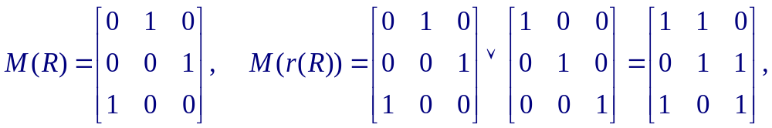
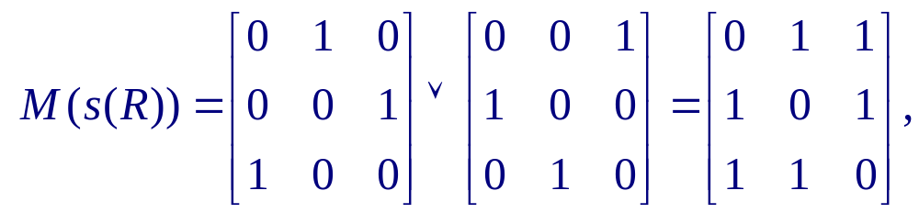
闭包举例(矩阵法)

Slide 23
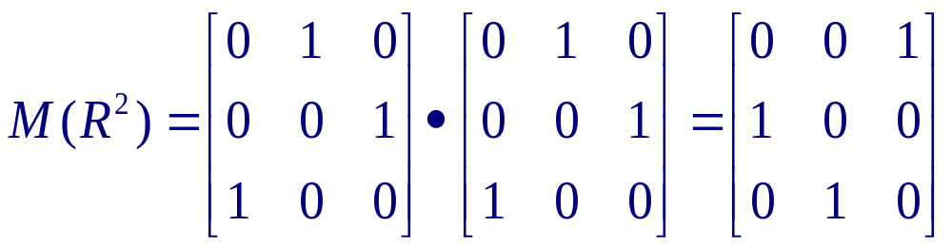
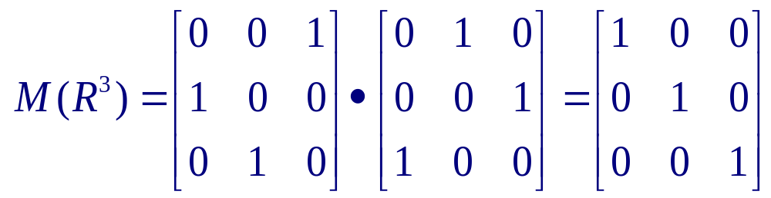
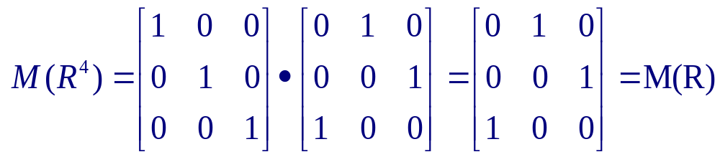
闭包举例(矩阵法、续)

Slide 24
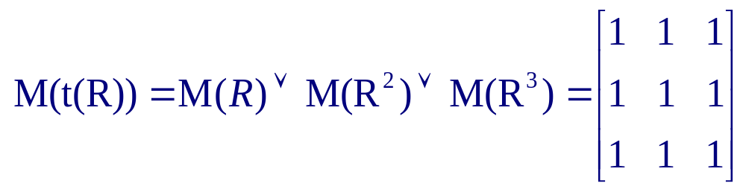
闭包举例(矩阵法、续)
继续这个运算有：R=R⁴=…=R^{3n+1}
R²=R⁵=…=R^{3n+2}
R³=R⁶=…=R^{3n+3} (n=1,2,…)

Slide 25
闭包举例(关系图法)
r(R), s(R), t(R)的关系图如下图所示.
b
b
a
c
a
c
G(R)
G(r(R))
b
b
a
c
a
c
G(s(R))
G(t(R))

Slide 26
利用计算机求关系的传递闭包
直接计算 t(R) =R∪R²∪R³∪… ∪R^{n}
Algorithm 1 A Procedure for Computing t(R).
Procedure Transitive closure (M_{R:} zero-one n×n matrix)
A:=M_{R}
B:=A
For i=2 to n
A:=A⊙M_{R}
B:=B ∨A
End
复杂度分析：
共 (n-1)n²(2n-1) + (n-1)n²=2n³(n-1)位运算, 为O(n⁴)位运算.
若n是大数,则计算量太大.
Notes:
解释：当M^{k}(i,k)=1时，i,k都已是确定值，那么M^{k+1}(i,j)=M^{k}(k,j)，则
M_{k+1}(i,j)= M^{k}(i,j)+M^{k+1}(i,j)= M^{k}(i,j)+M^{k}(k,j)

Slide 27
Warshall算法
内部结点：路 a, x₁, …, x_{n-1}, b 的内部结点为 x₁, …, x_{n-1}.
R是定义在n元集上的关系，设 v₁, v₂, …, v_{n}是这n个元素的任意排列.
Warshall算法构造一系列的0-1矩阵, W₀, W₁, …, W_{n}, 其中W₀=M_{R}, W_{k}=[wij ^{(k)}], wij ^{(k)}=1, 当从vi到 vj存在路,且该路的内部结点都在集合{v₁, v₂, …, v_{k}}中(路的起点和终点可以不在该集合中), 否则, wij ^{(k)}=0.
W_{n} =M_{R*} =M_{t(R)}, 因为M_{R*}的(i, j)位置为1,当且仅当从v_{i} 到 v_{j}存在路,且该路的内部结点都在 {v₁, v₂, …, v_{n}}中.
Notes:
stephen warshall 史蒂芬·沃舍尔
史蒂芬·沃舍尔（Stephen Warshall，生于1935年） 沃舍尔生于纽约，在布鲁克莱恩的公立学校接受教育。他进入哈佛大学学习，1956年获得数学学位。他没有得到更高的学位，因为在那个年代在他感兴趣的领域没有合适的培养计划。但是，他在几个不同的大学修了研究生课程并且对计算机科学和软件工程的发展作出了贡献。从哈佛毕业以且，沃舍尔在 ORO（运筹学办公室）工作，它是由约翰·霍普金斯建立的并为美国陆军作研究和开发工作。1958年他离开 ORO去一个叫做技术操作的公司工作，在那里他帮助建立了一个从事军事软件课题研究和开发的实验室。1961年他离开了技术操作公司去创建马萨诸塞计算机联合公司。后来，这个公司变成了应用数据研究（ADR）公司的一部分。在这次合并以后，沃千尔进入了ADR的董事会靖管理了各种项目和组织。他在1982年从ADR退休。
在任职期间，沃舍尔在操作系统、编译设计、语言设计和运筹学领域从事研究和开发工作。在1971－1972年学术年会上他在法国各大学作了关于软件工程方面的报告。关于这个传递闭包算法，即目前所称的沃舍尔算法的正确证明有一个有趣的故事。他和一个在技术操作公司的同事打赌，谁首先确定这个算法是否永远有效谁就赢得一瓶甜酒。沃舍尔这了一夜给出了他的证明，赢得了这瓶甜酒，并和这个打赌的同事共同分享了这瓶甜酒。因为沃舍尔不喜欢在写字桌旁，他的许多创造性工作都是在不寻常的地方完成的，例如，在印度洋的一艘帆船上或在希腊的一棵柠檬树下。

Slide 28
Warshall算法
基本思想
w_{ij} ^{(k)}=w_{ij} ^{(k-1)} ∨( w_{ik} ^{(k-1)} ∧ w_{kj} ^{(k-1)})
情况 1
情况 2
v_{k}
v_{i}
…
v_{j}
v_{i}
v_{j}
内部结点都在{v₁, v₂, …, v_{k-1}}
内部结点都在{v₁, v₂, …, v_{k-1}}

Slide 29
Warshall算法描述1
Algorithm2 Warshall Algorithm
Procedure Warshall (M_{R:} zero-one n×n matrix)
W:=M_{R}
for k:=1 to n
for i=1 to n
for j:=1 to n
w_{ij} ^{(k)=}w_{ij} ^{(k-1)} ∨( w_{ik} ^{(k-1)} ∧ w_{kj} ^{(k-1)})
end
end
end {W=[w_{ij} ] is M_{R*}}
Warshall 算法计算传递闭包用需要 2n³ 位运算。

Slide 30
Warshall算法描述2
Warshall 算法的等价描述
  (1) 置新矩阵A:=M;
  (2) 置k:=1
  (3) 对所有i, 如果A[i, k]=1,则对 j=1,2,…,n,
  A[i, j]:=A[i, j]+A[k, j];
  (4) k=k+1;
  (5) 如果k<=n, 则转第三步, 否则停止.

Slide 31
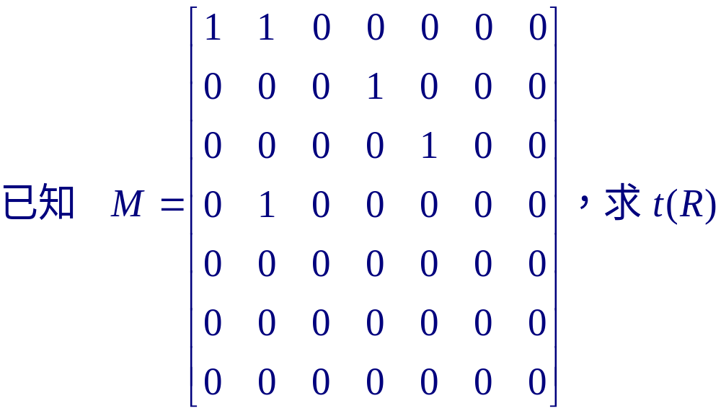
Warshall算法举例
例4

Slide 32
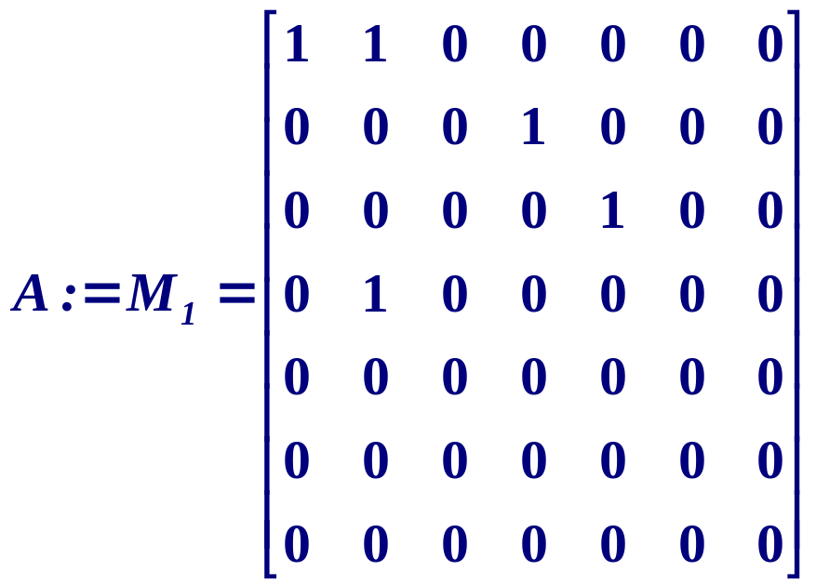
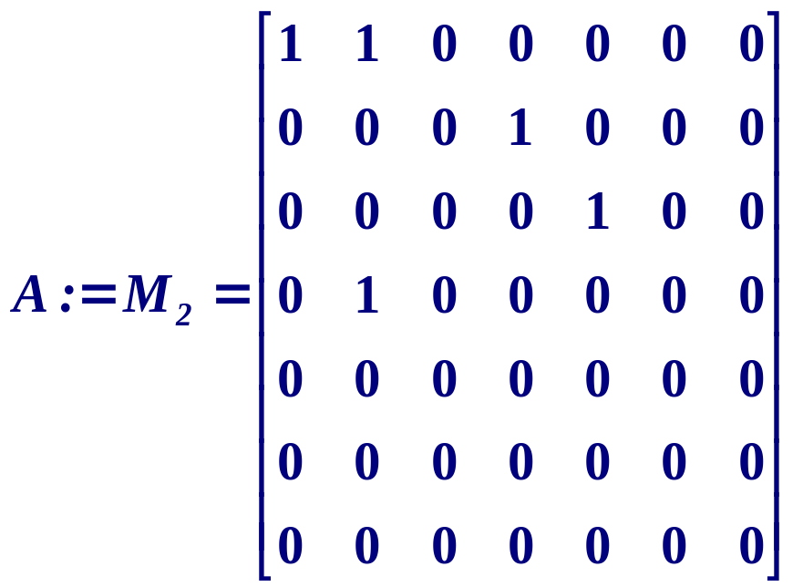
例4（续）
k＝1时，第1列中非零元A[1,1]=1, 将第1行加到第1行上,得到M₂.

Slide 33
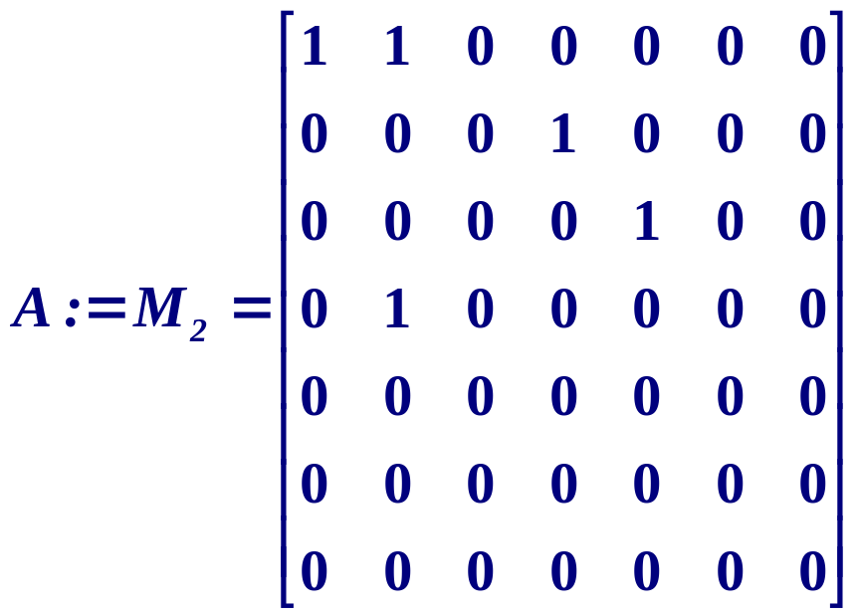
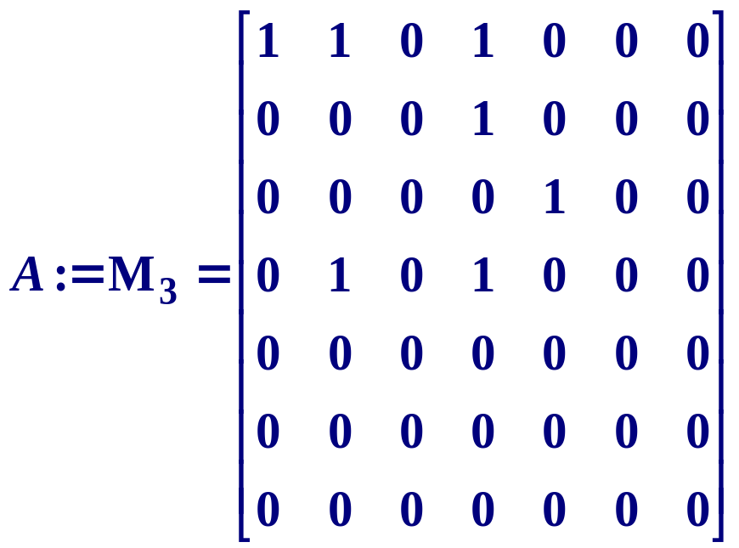
例4（续）
x₁R⁽²⁾x₂∧x₂R⁽²⁾x₄⇒x₁R⁽³⁾x₄
k＝2时,第2列中的非零元A[1,2]=1, A[4,2]=1,将第2行分别加到第1行、第4行上,得到M₃.

Slide 34
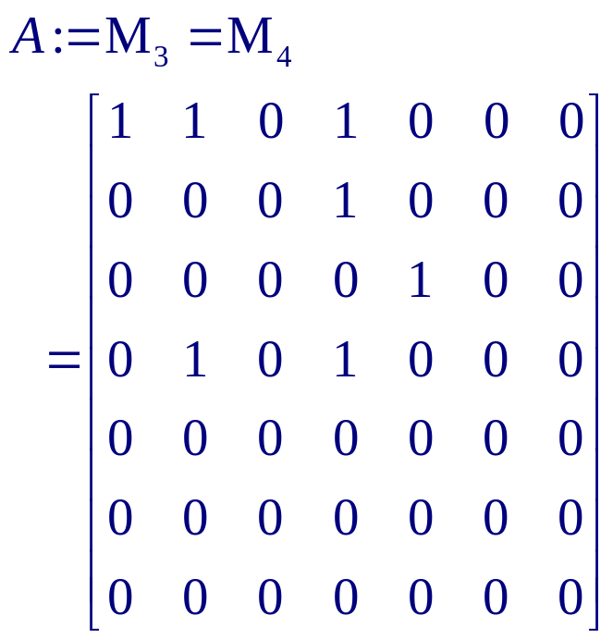
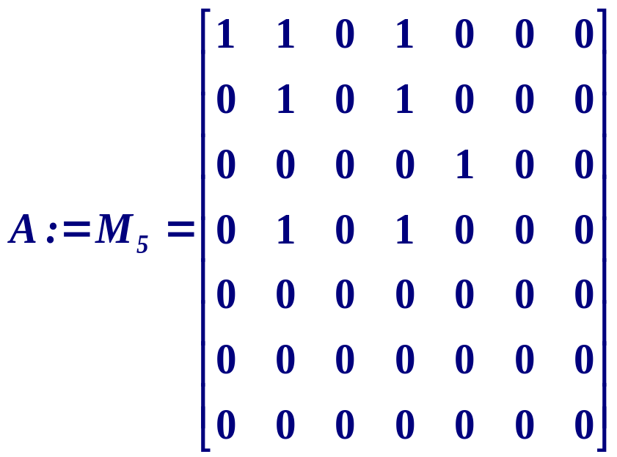
例4（续）
k=3时,第3列中没有非零的元素,A的赋值不变
k=4时第4列中A[1,4]＝A[2,4]＝A[4,4]＝1,把第4行分别加到第1、2、4行上.

Slide 35
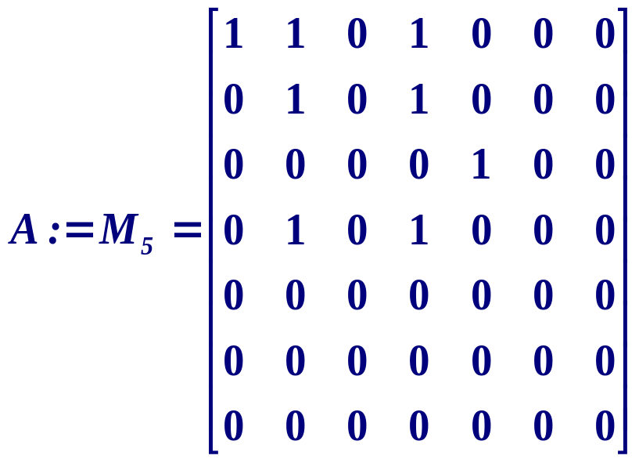
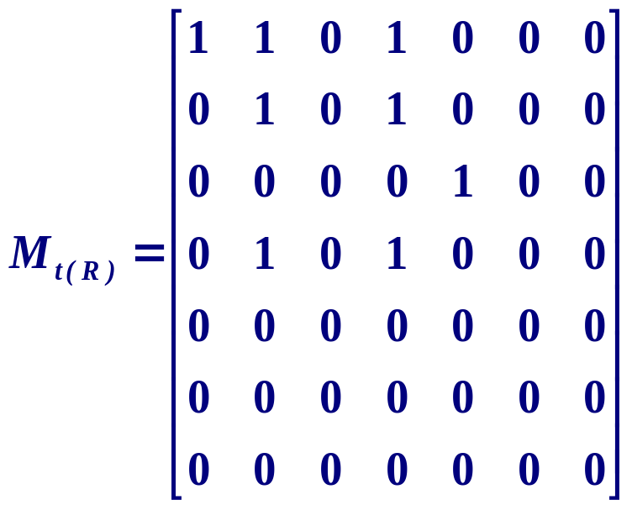
例4（续）
k=5时, A[3,5]＝1,把第5行加到第3行上,由于第5行中没有非零的元素,A的赋值不变.
k＝6, 7时,由于第6、7列中没有非零的元素,A的赋值不变.

Slide 36
闭包运算是否保持关系性质?
问题:
(1) R自反⇒ s( R ), t( R )自反?
(2) R对称⇒ r( R ), t( R )对称?
(3) R传递⇒ s( R ), r( R )传递?

Slide 37
定理25
定理25: 设R ⊆ A×A且A≠∅,则
(1) R自反⇒ s( R )和t( R )自反;
(2) R对称⇒ r( R )和t( R )对称;
(3) R传递⇒ r( R )传递;
证明: (1) I_{A} ⊆ R ⊆ R ∪R⁻¹ = s( R )
∴ s( R )自反.
I_{A} ⊆ R∪R²∪R³∪… = t( R ) ∴ t( R )自反.

Slide 38
定理25(证明(2))
(2) R对称⇒ r( R )和t( R )对称;
证明:
r( R )⁻¹ =(I_{A}∪R)⁻¹ =I_{A}⁻¹∪R⁻¹
=I_{A}∪R⁻¹ =I_{A}∪R= r( R ) ∴ r( R )对称.
t( R )⁻¹ = (R∪R²∪R³∪…)⁻¹
= R⁻¹∪(R²)⁻¹∪(R³)⁻¹∪…
= R⁻¹∪(R⁻¹)²∪(R⁻¹)³∪… ( (F○G)⁻¹=G⁻¹○F⁻¹ )
= R∪R²∪R³∪…=t( R ), ∴ t( R )对称.

Slide 39
定理25(证明(3))
(3) R传递⇒ r( R )传递;
证明: r( R )○r( R ) = (I_{A}∪R)○(I_{A}∪R)
= (I_{A}○I_{A})∪(I_{A}○R)∪(R○I_{A})∪(R○R)
⊆ I_{A}∪R∪R∪R
=I_{A}∪R= r( R )
∴ r( R )传递. #

Slide 40
定理25(反例)
反例: R传递, 但是s( R )非传递.
a
b
a
b
G(R)
G(s(R))
总结：闭包运算保持下列关系性质.
 | 自反性 | 对称性 | 传递性
r(R) | √(定义) | √(定理25(2)) | √(定理25(3))
s(R) | √(定理25(1)) | √(定义) | ×(反例)
t(R) | √(定理25(1)) | √(定理25(2)) | √ (定义)

Slide 41
闭包运算是否可以交换顺序?
问题:
(1) rs( R ) = sr( R ) ?
(2) rt( R ) = tr( R ) ?
(3) st( R ) = ts( R ) ?
􀂓
说明: rs( R ) = r(s( R ))

Slide 42
定理26
定理26: 设R ⊆ A×A 且A≠∅, 则
(1) rs( R ) = sr( R );
(2) rt( R ) = tr( R );
(3) st( R ) ⊆ ts( R );(s(R)不能保持R的传递性)

Slide 43
定理26(证明(1))
(1) rs( R ) = sr( R );
证明: rs( R ) = r(s( R )) = r(R∪R⁻¹)
= I_{A}∪(R∪R⁻¹) = (I_{A}∪R)∪(I_{A}⁻¹∪R⁻¹)
= (I_{A}∪R)∪(I_{A}∪R)⁻¹ = r( R )∪r( R )⁻¹
= s(r( R )) = sr( R ).
∴ rs( R ) = sr( R ).

Slide 44
定理26(证明(2))
(2) rt( R ) = tr( R );
证明:
rt( R ) = r(t( R )) = r(R∪R² ∪R³ ∪…)
= I_{A}∪(R∪R² ∪R³ ∪…)
= (I_{A}∪R)∪(I_{A}∪R∪R²)∪(I_{A}∪R∪R²∪R³)∪…
= (I_{A}∪R)∪(I_{A}∪R)² ∪(I_{A}∪R)³∪…
= r( R )∪r( R )² ∪r( R )³ ∪…=t(r( R )).
∴ rt( R ) = tr( R ).

Slide 45
定理26(证明(3))
(3) st( R ) ⊆ ts( R );
证明:
st( R ) ⊆ st(s( R ))
= sts( R ) = s(ts( R )) ( ts( R )对称, 定理25(2) )
= ts( R )
∴ st( R ) ⊆ ts( R ). #

Slide 46
定理26((3)反例)
(3) st( R ) = ts( R ) ?
反例: st( R ) ⊂ ts( R )
a
b
a
b
a
b
G(R）
G(t(R))
G (s(t(R)))
a
b
a
b
G(s(R))
G (t(s(R))

Slide 47
总结
关系幂运算
关系闭包
作业􀂓
习题二, 27, 28, 29

